Slide 1
SOLIDARITE HUMANITAIRE POUR LES ENFANTS MARGINALISES
RAPPORT DE L’ETUDE DES ENFANTS RECIDIVES ET LEURS FAMILLES DANS LA VILLE DE GOMA
Par: Philippe AKSANTI
Sous la coordination de: Mr KAMBALE MATHIELA
Octobre 2018

Slide 2
PLAN DU RAPPORT
CONTREXTE ET JUSTIFICATION
PRESENTION DE L’ORGANISATION SHEM
APPROCHE METHODOLOGIQUE
PRESENTATION DES RESULTATS
Les Résultats des enfants récidives
Les Résultats des familles des enfants récidives
Les Résultats des Organisations qui encadrent les enfants Récidives
Profil des Organisations enquêtées
Analyse des Forces, Faiblesses, Opportunités et Menaces
Présentation des propositions des parties prenantes (Enfants, familles, ONG, SHEM)
Conclusion
Annexes
Les outils utilisés
Liste des enquêteurs

Slide 3
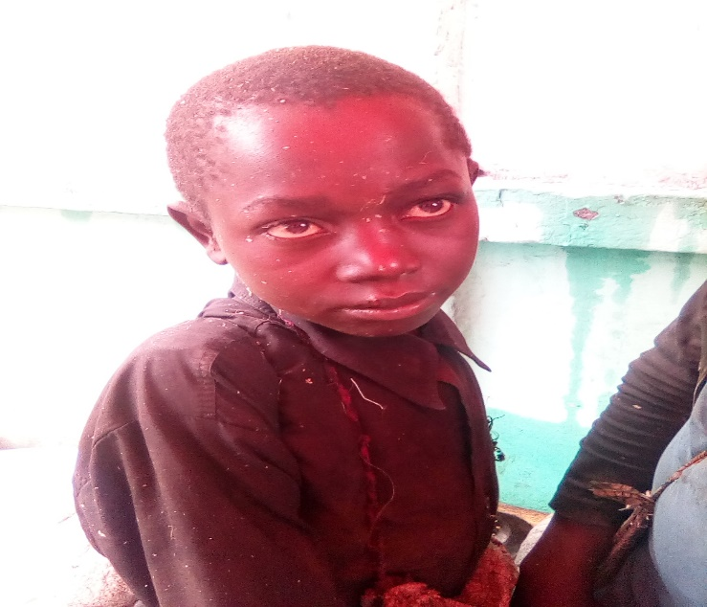
I. CONTEXTE ET JUSTIFICATION
Malgré les efforts entrepris par les Organisations tant Internationales, nationales et locales, la situation récidive des enfants continue à prendre une ampleur au Nord Kivu.
Il suffit de sillonner dans les trois villes de la Province du Nord Kivu (à Goma, à Beni, à Butembo) pour constater la recrudescence de ce problème. Avec cette situation, on rencontre aujourd’hui des enfants dits « de la rue » qui sont devenus une menace pour la sécurité publique.
Ces enfants sont constitués des différentes catégories de groupes marginalisés. On y rencontre souvent:
Des enfants non accompagnés;
Des enfants sortis des forces et groupes armés;
Des enfants en conflit avec la loi;
Les enfants victimes des violences sexuelles;
Les enfants occusés de la sorcellerie, etc.
La majorité de ces enfants étaient en cours d’encadrement dans les centres et d’autres étaient déjà réinsérés et réintégrés dans leurs familles.
Cette situation nous conduit à constater que les Organisations agissent toutes au niveau des conséquences et non au niveau des causes.
Raisons pour laquelle, l’Organisation SHEM a envisagé réaliser cette étude pour comprendre les vraies motivations qui concourent à cette situation et proposer des actions concrètes pour réduire ce phénomène « enfant récidives » sur terrain.

Slide 4
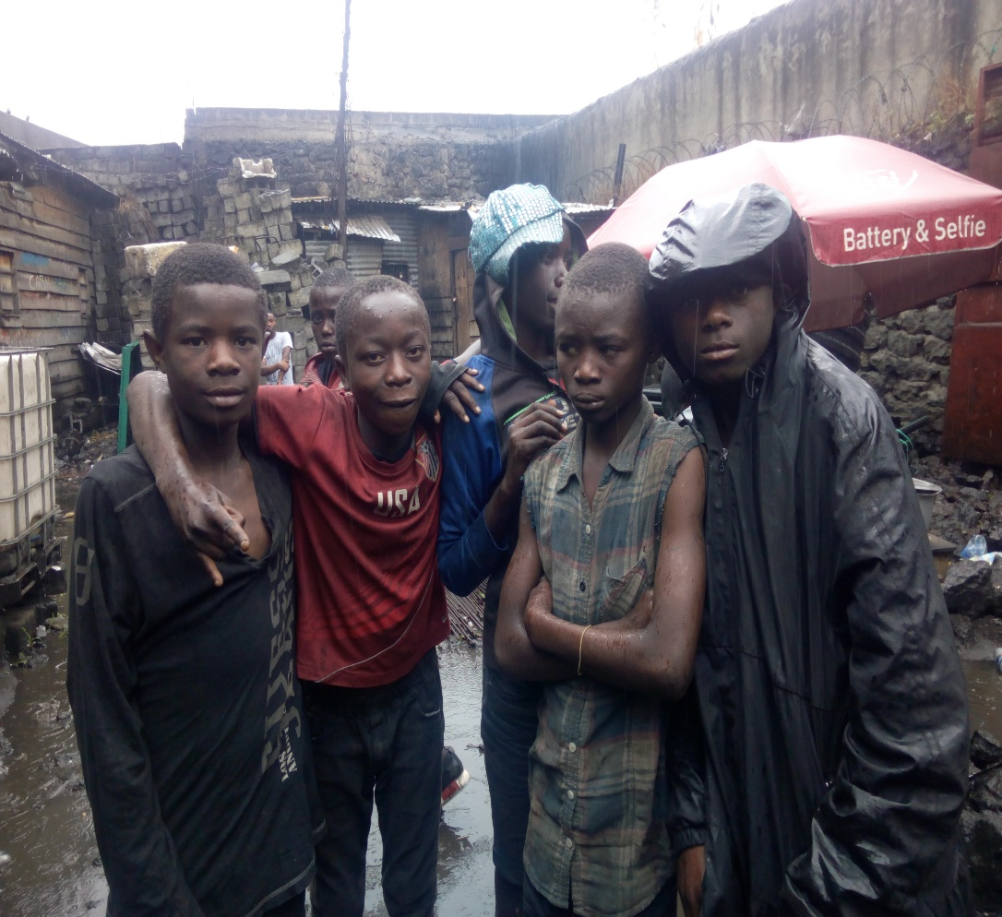
II. PRESENTATION DE L’ORGANISATION « Solidarité Humanitaire pour les Enfants Marginalisés », SHEM
NOTRE VISION
Redonner à l’enfant le gout de vivre dans une communauté.
NOTRE MISSION
Encadrer, réinsérer et de réintégrer les enfants marginalisés dans leurs communautés respectives tout en protégeant leurs droits pour leur avenir meilleur.
NOS VALEURS
L’Organisation SHEM incarne les valeurs ci-après :
La serviabilité
Rapidité
Solidarité

Slide 5
NOS OBJECTIFS
Pour parvenir à notre vision, l’Organisation SHEM s’assigne les objectifs opérationnels suivants :
Protéger les enfants et les femmes contre toute forme des violences qui exposent leur avenir au sein de la communauté (violences sexuelles, domestiques, scolaires,) ;
Mettre en place les mécanismes holistiques pour assurer une réinsertion et réintégration des enfants marginalisés dans leurs familles et communautés respectives ;
Assurer la prise en charge et l’encadrement des enfants orphelins des mères à la naissance en vue de contribuer à leur croissance et stabilité sociale dans leurs familles ;
Assurer la protection infantile et maternelles à la naissance en initiant les actions de promotion de la santé de la reproduction ;
Créer un cadre idéal et approprié pour l’encadrement holistique des enfants et orientation des familles disloquées et en situation difficile au niveau de la communauté ;
Initier les activités génératrices de revenus pour le relèvement socio-économique des personnes marginalisées et auto promotion de l’Organisation SHEM.

Slide 6
NOS CIBLES
Pour le programme Humanitaire, l’Organisation SHEM cible :
Les enfants orphelins de mère à la naissance (EOMEN)
Les enfants récidivistes (Réinsérés et réintégrés par les ONG)
NOS ATOUTS
L’Organisation SHEM reconnait ses atouts ci-après :
Capacité de mobilisation des fonds pour l’auto financement des activités humanitaires et renforcement du cadre Institutionnel ;
Personnel comptent et multi disciplinaire ;
Connaissance de la Province du Sud & Nord Kivu ;
NOS PARTENAIRES
La Division Provinciale des Affaires sociales
Le Ministère du Genre, famille et enfants
Maison AFRICOM
Maison de communication Airtel
Maison de communication Tigo

Slide 7
III. APPROCHE METHODOLOGIQUE
Type d’étude:
Nous avons fait appel à deux types d’approches: approche quantitative et approche qualitative.
Population cible et échantillonnage:
Cette étude a ciblé trois catégories d’enquêtés:
100 Enfants récidives
100 Familles des enfants récidives
10 Organisations qui encadrent les enfants dans les centres
Nous avons considéré la population cible comme échantillon de cette étude.
Type d’échantillonnage:
Pour parvenir à nos enquêtés sur terrain, nous nous sommes servis de l’échantillonnage du type « Boule de neige ». Grâce aux orientations des différents enquêtés, nous sommes arrivés à retrouver d’autres enquêtés sur terrain.

Slide 8
Méthodes et techniques des collecte des données:
Nous nous sommes servis de la méthode quantitative qui nous a permis de collecter les données auprès des enfants récidives et leurs familles par le biais d’un questionnaire d’enquête.
La méthode qualitative, nous a permis de collecter les données auprès des Organisations qui encadrent les enfants par le biais d’un guide d’interview.
Déroulement de l’enquête:
L’enquête s’est déroulée dans la ville de Goma. Pour sa réalisation, nous avons recruté 5 enquêteurs qualifiés et expérimentés en la matière. Nous avons commencé par l’identification et enquête des enfants récidives, puis l’enquête ménage concomitamment aux interviews avec les membres des Organisations.
Traitement et analyse des données:
Trois logiciels nous ont permis d’analyser et de traiter les données obtenues sur terrain: il s’agit du logiciel SPSS, Word et Excel.

Slide 9
Considération d’ordre éthique:
La recherche s’est déroulée dans le strict respect de l’ordre éthique et des valeurs locales et universelles des droits de l’homme. A cet effet, nous avons pris en compte des valeurs éthiques ci après:
L’anonymat
La confidentialité
La liberté d’expression
Pour ce faire, les enquêteurs ont été formés en conséquence pour le respect de ces principes.

Slide 10
IV. PRESENTATION DES RESULTATS
Articulation du chapitre:
Résultats des enfants récidives
Résultats des familles des enfants récidives
Résultats des organisations qui encadrent les enfants
Analyse des Forces, Faiblesses, Opportunités et Menaces.

Slide 11
Les résultats des enfants récidives
Sexe des enfants:
Parmi les 100 enfants identifiés et enquêtés dans la rue à Goma, il y avait 81% des garçons et 19% des filles.

Slide 12
Age des enfants:
La moitié des enfants récidives identifiés et enquêtés dans la ville de Goma se retrouvent dans une tranche d’âge de 10 à 23 ans. D’autres, soit 45% se retrouvent dans une tranche d’âge de 14 à 17 ans. Il sied de signaler que 5% des enfants se trouvent dans une tranche d’âge de 5 à 9 ans.
Statuts social des enfants récidives:
Orphelins: 39 %
Enfants issus des familles séparées: 11%
N’est pas orphelins: 50%
Tranche d’âge |  | Effectifs | Pourcentage
 | 5 à 9 ans | 5 | 5,0
 | 10 à 13 ans | 50 | 50,0
 | 14 à 17 ans | 45 | 45,0
 | Total | 100 | 100,0

Slide 13
Répartition des enfants selon les centres d’encadrement:
Nous constatons que 65% des enfants récidives ont été encadrés dans le centre Don Bosco/Gahinja. Suivi de 25 enfants qui étaient encadrés dans le centre CEAVU/MIDEPHEOPS. En plus, 4% dans le centre INUKA et 1% dans le centre CHILDREN VOICE. Par contre, 5% étaient encadrés d’autres centres en dehors de Goma.

Slide 14
Période que l’enfant a déjà fait dans la rue
Moins de 6 mois: 28%
Entre 7 à 2 ans: 45 %
Entre 3 à 5 ans: 20%
6 ans et plus: 7%
Période que l’enfant a fait dans le centre
Moins d’une année: 44%
1 à 3 ans: 48%
Plus de 3 ans: 8%

Slide 15
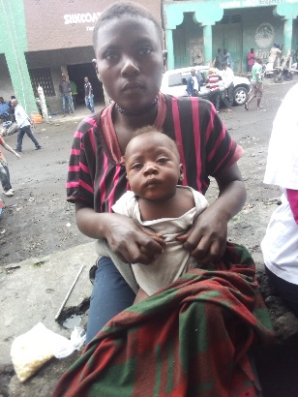
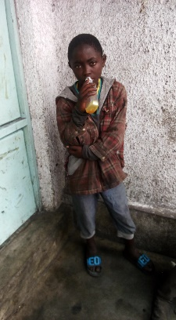
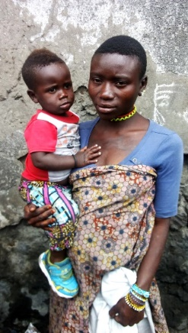
Occupation actuelle des enfants:
Sans occupation/Mendicité/Sexualité: 83%
Colporteur: 17%
Ces enfants se livrent à la sexualité, la mendicité et à la drogue. Les filles ont déjà des petits fils de la rue.

Slide 16
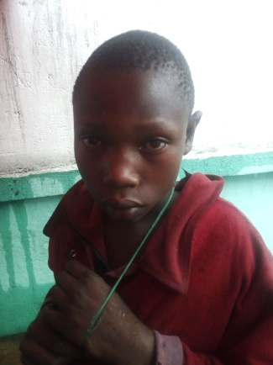
Niveau scolaire des enfants récidives
Sans niveau d’étude: 16%
Niveau primaire: 78%
Niveau secondaire: 6%
Les enfants qui n’étudient pas constituent déjà une bombe à retardement dans la communauté.
Etat actuel des enfants récidives:
Souffrance/misère: 39%
Drogués:20%
Saleté:41 %

Slide 17
Description des Kits reçus par l’enfant lors de la réinsertion
Vêtements et chaussures: 46%
N’ont pas reçu le kit: 44%
Autres cadeaux: 5%
Kits scolaires seulement: 3%
Cahiers et habits seulement: 2%.

Slide 18
Niveau de satisfaction des enfants par l’encadrement offert au centre:
Satisfait de l’encadrement: 64%
Moyennement satisfait de l’encadrement: 15 %
Non satisfait de l’encadrement: 21%
Présence et utilisation actuelle du Kit par l’enfant:
Utilisation actuelle du Kit: 24%
Le kit n’existe plus: 76 %
Raisons de la justification marginale de l’enfants
Dislocation familiale: 30%
Perte ou vol d’un bien familial: 7 %
Accusé de sorcier : 1%
Chassé par la famille à cause du mauvais comportement : 2%
La famine dans la maison/recherche de la nourriture dans la rue: 8%

Slide 19
Raisons de la justification marginale de l’enfants (suite)
Non scolarité des enfants et influence des amis : 17 %
Conditions de vie défavorable dans la famille: 22%
Les statuts des parents: 5%
Mauvais encadrement dans le centre: 8%
Propositions des enfants aux centres d’encadrement
Que les Organisations les réintègrent dans les centres pour poursuivre la scolarisation (57%);
Que les Organisations améliorent le système d’encadrement dans les centres (22%);
Que les Organisations froment les enfants récidives en différents métiers professionnels (14%);
Que les organisations octroient des AGR aux familles des enfants récidives pour (7%)

Slide 20
Propositions des enfants à leurs familles:
Que les familles acceptent de les réintégrer et les prendre en charge au niveau scolaire (54%);
Que les familles améliorent les conditions de vie pour permettre les enfants de vivre en stabilité (22%);
Que les familles répondent aux besoins primaires des enfants (16,0%);
Qu’il est une réconciliation familiale (8%)
Proposition des enfants à l’ONG SHEM:
Que l’Organisation SHEM nous apprenne les métiers dans les centres (47%);
Que l’Organisation SHEM nous scolarise (36%);
Que l’Organisation SHEM appui les familles avec les moyens financiers pour subvenir aux besoins primordiaux (4%);
Que SHEM aide à réconcilier l’enfant avec les familles.

Slide 21
Propositions des enfants à leurs familles:
Que les familles acceptent de les réintégrer et les prendre en charge au niveau scolaire (54%);
Que les familles améliorent les conditions de vie pour permettre les enfants de vivre en stabilité (22%);
Que les familles répondent aux besoins primaires des enfants (16,0%);
Qu’il est une réconciliation familiale (8%)
Proposition des enfants à l’ONG SHEM:
Que l’Organisation SHEM nous apprenne les métiers dans les centres (47%);
Que l’Organisation SHEM nous scolarise (36%);
Que l’Organisation SHEM appui les familles avec les moyens financiers pour subvenir aux besoins primordiaux (4%);
Que SHEM aide à réconcilier l’enfant avec les familles.

Slide 22
B. Résultats des familles des enfants récidives
B1. Caractéristiques socio démographiques des familles des ER identifiés
Au total, nous avons atteint 35 familles des ER sur un total de 100 familles planifiées.
Après enquête, encodage et analyse des données, les résultats ci après ont été obtenus:
Nous avons enquêtés 62, 9% du sexe masculin contre 31,9% du sexe féminin;
Pour les répondants enquêtés, 37,1% se trouvent dans une tranche d’âge de plus de 45 ans contre 5,7% de la tranche d’âge de 18 à 24 ans;
Pour la confession religieuse, 48,6% sont des protestants contre 40% des catholiques. En plus, 11,4% des répondants étaient des musulmans et d’autres confessions;
Quant à l’état matrimonial, 40% des familles sont séparées, 37,1% des marié (s), 17,1% des veufs et 5,7% des célibataires;
Quant au niveau d’étude, 45,7% des répondants ont étudié, suivi de 22,9% du niveau secondaire. En plus, 17,1% du niveau primaire et 14,3%

Slide 23
NB: 94,3% des familles reconnaissent que leurs enfants étaient encadrés dans un centre par une OGD contre 5,7% de ceux qui ignorent cette réalité.
Nous constatons que 62,9% des familles interrogées ne reconnaissent pas l’appui d’un Kit par l’Organisation contre 37,1% des celles qui reconnaissent cet appui.

Slide 24
Les changements ci après ont été observé chez les enfants juste après l’encadrement des enfants dans le centre:
Propre, bonne santé, amour des études : 28,6% - Polie et discipliné: 5,7%
Ne voler plus: 14,3% - Aucun changement: 22,9%.

Slide 25
Justification de l’émergence de la situation récidive chez les enfants par les ONG:
N° | ORGANISATIONS | JUSTIFICATION DE LA SITUATION RECIDIVE CHEZ LES ENFANTS
1. | AHPVEO | Les enfants ne sont pas occupés au niveau scolaire
2. | CAJED | Pauvreté dans les familles des enfants, la réunification sans le Kit de réintégration, manque du suivi post réunification.
3. | CHILDREN VOICE | Manque d’une analyse profonde de la situation (non intervention sur la causalité)
4. | DON BOSCO | La situation socio économique misérable dans les familles des enfants
5. | PAMI | Insécurité dans les zones d’origine de ces enfants, conflits et affrontement entre les groupes armés, le recrutement d’enfants, la pauvreté aigue des familles des ER.
6. | MIDEPHEOPS | Dégradation des conditions socioéconomiques dans les familles des ER
7. | UPADERI | Insécurité persistance dans les zones d’origine de ces enfants
8. | INUKA | Protection et encadrement des enfants vulnérables

Slide 26
Présence d’une occupation professionnelle dans les familles des ER: 69 % des familles des ER n’ont pas d’occupations professionnelles contre 31% qui en ont.

Slide 27
Pour les 31 % des familles des enfants récidives qui confirment avoir des occupations professionnelles ont mentionné ce qui suit:
Travail occasionne (taux du jour): 42,9%
Autres (artisanat, enseignement) : 31,4%
Petit commerce: 25,7%
Estimation du revenu de la famille de l’ER pour celles qui ont une occupation professionnelle:
Moins de 50 $: 65,7%
51 à 100 $ : 31,4 %
Entre 101 à 200 $ : 2,9 %

Slide 28
Accès au repas dans les familles des ER

Slide 29
De ce graphique, nous constatons que:
48,6% des familles des enfants récidives accèdent à un seul repas par jour;
31,9% des familles des enfants récidives accèdent au repas occasionnel;
17,1% des familles récidives accèdent à deux repas par jour.
Seulement une familles des enfants récidives qui accèdent à trois repas par jour (2,4%).

Slide 30
Attitudes des familles face à l’accueil des enfants dans la maison:
88,6% des familles sont prêtes à accueillir leurs enfants dans la maison;
11,4 % des familles ne sont pas prêtes à accueillir les enfants à la maison.

Slide 31
N’est pas prête à accueillir l’enfant: 11,4%
Si l’enfant change les comportement: 40,1%
S’il y a stabilité économique dans la maison: 37,1%
S’il y a stabilité sociale dans la maison: 11,4%

Slide 32
Suggestion des familles aux Organisations/Centres d’encadrement
N° | Suggestions | Proportion
1. | Assurer un bon encadrement des enfants pour préparer leur avenir | 14,2%
2. | Prise en charge holistique des enfants dans les centres | 48,5%
3. | Réintégrer les enfants dans les centres et prise en charge scolaire | 17,1%
4. | Former les enfants en métiers professionnels | 20,2%

Slide 33
Suggestion des familles à l’Organisation SHEM
N° | Suggestions | Proportion
1. | Apprendre les métiers aux enfants récidives | 20%
2. | Prise en charge scolaire des enfants récidives | 57,1%
3. | Accompagnement des familles des ER en les octroyant les crédits AGR | 17,2%
4. | Faire la médiation et réunification familiale des enfants récidives | 5,7%

Slide 34
D. Profil des organisations enquêtées
8 Organisations contactées:
Organisations | Adresses | Catégories des enfants encadrés
AHPVEO | Quartier Keshero | - Orphelins et vulnérables marginalisés ;
CHILDREN VOICE | Quartier les Volcans | - Enfants en situation difficiles ; - Enfants en situation des conflits ; - Enfants abandonnés ; - Enfants sortis des forces et groupes armés ; - Enfants accusés de la sorcellerie.
CAJED | Quartier Ndosho | - Enfants en rupture familiale ; - Enfants Non Accompagnés (ENA) ; - Enfants sortis des forces et groupes armés ; - Enfants accusés de la sorcellerie.
DON BOSCO | Quartier MAJENGO | - Les enfants dits de la rue - Les enfants non accompagnés - Bébés orphelins et abandonnés - Enfants issus des familles pauvres - Les autres vulnérables
INUKA | Quartier les Volcans | -Enfants chefs des ménages -Enfants séparés des familles -Enfants venus des familles très vulnérables
PAMI | Quartier Keshero | - Enfants non accompagnés et séparés ; - Enfants dits vulnérables et autres enfants à risque ; - Enfants sortis des forces et groupes armés ;
UPADERI | Quartier Katindo | - Enfants en conflit avec la loi ; - Enfants non accompagnés et enfants séparés ; - Enfants victimes de violences sexuelles et celles basées sur le genre ; - Enfants sortis des forces et groupes armés ; - Enfants accusés de la sorcellerie.
MIDEPHEOPS | Quartier Mugunga | - Enfants en conflit avec la loi ; - Enfants en rupture familiale.

Slide 35
Présentation des interviewers par l’Organisation
N° | ORGANISATION | FONCTION DE L’INTERVIEW
1. | AHPVEO | Président du Conseil d’Administration (PCA)
2. | CAJED | Chargé de programme
3. | DON BOSCO | Assistant social
4. | CILDREN VOICE | Chargé de protection
5. | PAMI | Chargé de programme
6. | UPADERI | Chargé de programme
7. | MIDEPHEOPS | Assistant programme

Slide 37
Type d’encadrement des organisations aux familles
N° | ORGANISATIONS | TYPE D’ENCADREMENT FAIT AUX FAMILLES DES ENFANTS
1. | AHPVEO | Formation d’intégration et d’auto prise en charge
2. | CAJED | Octroi des AGR aux familles des enfants Poursuite de la scolarisation de l’enfant.
3. | CHILDREN VOICE | Sensibilisation et appui avec les AGR
4. | DON BOSCO | Micro crédit à quelques familles des bénéficiaires
5. | MIDEPHEOPS | Pas d’encadrement spécifique pour les familles des enfants
6. | PAMI | Appuis d’appoints pour assurer la stabilité familiale
7. | UPDERI | Aucun appui pour les familles des enfants

Slide 38
E. Analyse des Forces, Faiblesses, Opportunités et Menaces (SWOT) de l’ONG SHEM pour faire face à la problématique des enfants récidives
Les Forces:
Reconnaissance juridique par l’Etat
L’engagement de ses membres dans le secteur de protection des enfants
Maitrise des aspects de la causalité du problème de récidives
Personnel qualifié et multidisciplinaire
Auto prise en charge Institutionnel à partir des AGRs.
Les faiblesses:
Faible couverture du rayon d’action par les activités;
Faible niveau du renforcement des capacités du personnel
Impossibilité de prendre en charge les enfants récidives et leurs familles enquêtées;

Slide 39
E. Analyse des Forces, Faiblesses, Opportunités et Menaces (SWOT) de l’ONG SHEM pour faire face à la problématique des enfants récidives (suite)
Les Opportunités:
Présence de la DIVAS et sa reconnaissance à l’Organisation SHEM;
Présence des membres du Cluster GTPE;
Présence des partenaires internationaux qui financent les projets dans le secteur de protection des enfants (UNICEF, HCR, SAVE THE CHILDREN, WAR CHILD, …) dans la ville;
D’autres partenaires nationaux et locaux intervenant dans le secteur.
Les menaces:
Non réponses aux enfants récidives identifiés;
Manque du financement pour la mise en œuvre de nos projets;
Eruption volcanique;
L’enrolement des enfants récidives dans les forces et groupes armés.

Slide 40
F. Perspectives et recommandations (ONG vers SHEM – SHEM vers les partenaires)
1°) Perspectives
Organiser un atelier de restitution des résultats du rapport aux partenaires internationaux, nationaux et locaux à Goma;
Concevoir des actions concrètes sous forme d’un « projet » pour faire face au problème des enfants récidives au Nord Kivu;
Faire le plaidoyers à tous les niveaux pour le financement du projet.
2°) Recommandations :
a) Des ONGs vers SHEM
AHPVEO: Que SHEM mobilise les fonds pour appuyer les Associations qui prennent en charge les enfants marginalisés;
CAJED: Que SHEM mette en place des stratégies qui attaquent les causes de ce phénomène et non les causes.

Slide 41
CHILDREN VOICE: Que SHEM adopte une autre approche pour l’encadrement et réinsertion des enfants à fin d’éviter cette situation des récidives;
DON BOSCO: Que SHEM initie des actions qui touchent les familles des enfants récidives;
Que SHEM mobilise des moyens pour faire l’accompagnement psycho social des enfants récidives.
MIDEPHEOPS: Que SHEM qui se lance dans ce travail des enfants marginalisés ne se limite pas à travailler sur les conséquences mais se focaliser sur les causes qui occasionnent cette situation.

Slide 42
PAMI: Que SHEM organise une étude/analyse profonde à grande envergure au niveau de la Province sur la problématique des enfants marginalisés sur tous les plans en vue d’envisager des réponses à toutes les catégories de vulnérabilité;
Que SHEM collabore avec d’autres organisations (partenaires) qui encadrent les enfants marginalisés dans la ville de Goma et Province en général pour une bonne coordination des stratégies et actions envisagées;
UPADERI: Que SHEM rende disponible les fonds pouvant permettre aux familles des enfants vulnérables de répondre aux problèmes socio économiques dans les ménages.

Slide 43
b) Recommandations de SHEM vers les ONG
A la Division Provinciale des Affaires sociales:
Plaider en faveur de l’Organisation SHEM pour le financement des projets relatifs à l’encadrement et à la réinsertion des enfants marginalisés (récidives) dans leurs familles;
Accompagner l’Organisation SHEM dans la réalisation de ses activités visant la protection des enfants marginalisés (récidives) au Nord Kivu.
Aux partenaires internationaux ( UNICEF, HCR, WAR CHILD, SAVE THE C)
Appuyer les actions de l’Organisation SHEM qui visent l’encadrement et la réinsertion des enfants récidives au Nord Kivu;
Orienter d’autres partenaires auprès de l’Organisation SHEM pour l’appuie et renforcement Institutionnels de cette dernière.

Slide 44
b) Recommandations de SHEM vers les ONG (suite)
Aux ONG qui encadrent les enfants marginalisés à Goma:
Assurer un meilleur encadrement aux enfants marginalisés pour prévenir toutes les déviations récidives dans la rue;
De faire le suivi à domicile des enfants jadis réinsérés dans les familles pour se rassurer de leur stabilité et adaptation sociale.
Aux familles des enfants récidives
De jouer pleinement leur rôle des parents en faveur des enfants pour éviter que ces derniers retournent dans la rue;
D’accepter les enfants dans les ménages une fois réinsérés ou réunifier par les Organisations.
Aux enfants récidives
D’accepter de vivre dans leurs familles malgré les conditions socioéconomique;
D’éviter la mauvaise camaraderie qui les influence à fréquenter la rue et vivre dans la situation de marginalité.

Slide 45
CONCLUSION
Nous arrivons au terme de ce travail d’analyse de la situation des enfants marginalisés réalisé dans la ville de Goma.
Pour parvenir aux résultats de cette étude, nous avons fait recours à la méthode qualitative et quantitative. Nous avons fait recours au logiciel SPSS et Word pour analyser les données et parvenir à ce rapport.
Après l’enquête, l’analyse des données, nous avons abouti aux résultats selon lesquels:
La responsabilité de la situation récidive des enfants est causée par un mauvais encadrement des enfants dans les centres; l’instabilité socioéconomique dans les familles des enfants marginalisés et en dernier lieu aux enfants eux-mêmes.

Slide 46
En plus de cela, nous avons constaté que la situation des « enfants récidives » dans la ville de Goma est une réalité et les organisations qui interviennent dans le secteur de protection des enfants les reconnaissent.
D'ailleurs, selon les organisations qui ont participé à cette étude, beaucoup d’interventions s’orientent pour faire face aux conséquences au lieu de faire face aux causes du problème.
En somme, nous présentons nos remerciements à toutes les organisations qui de près ou de loin ont participé à ce travail.
Nos remerciements s’adressent également à toutes les familles des enfants marginalisés et les enfants récidives qui, malgré leur situation avaient accepté de participer à cette étude.
Nous estimons que ce rapport ne va pas passer à l’inaperçu des tous les partenaires qui interviennent dans le secteur d’encadrement et de réinsertion des enfants marginalisés.

Slide 47
NOUS VOUS REMERCIONS POUR LA PARTICIPATION A CETTE ETUDE
Pour tout contacts:
Tél : + 243 994596990 - +243810082900 +243 990098917
E – mail : shemrdcongo@gmail.com
Site web: www.shemrdcongo.net

